Slide 1
复习
Bridge模式的用意
复述上节课Bridge模式的例子
职责链模式与状态模式的区别
职责链模式是如何实现的

Slide 2
抽象工厂（Abstract Factory）模式

Slide 3
换DB的例子
从使用Acess换为使用SqlServer
从SqlServer换为Oracle
由于数据库使用的命名空间不同，用到的方法不同，所以很难直接替换，往往要用时间摆平。

Slide 4
模拟数据库访问例子：user表
class User
{
private int _id;
public int ID
{
get { return _id; }
set { _id = value; }
}
private string _name;
public string Name
{
get { return _name; }
set { _name = value; }
}
}

Slide 5
操作User表
class SqlserverUser
{
public void Insert(User user)
{
Console.WriteLine("在Sqlserver中给User表增加一条记录");
}
public User GetUser(int id)
{
Console.WriteLine("在Sqlserver中根据ID得到User表一条记录");
return null;
}
}

Slide 6
客户端代码
class Program
{
static void Main(string[] args)
{
User user = new User();
SqlserverUser su = new SqlserverUser();
su.Insert(user);
su.GetUser(1);
Console.Read();
}
}
su对象被框死在Sql Server上了，再换数据库时，不够灵活。考虑多态

Slide 7
用工厂方法模式的数据访问程序
用户类不变
class User
{
private int _id;
public int ID
{
get { return _id; }
set { _id = value; }
}
private string _name;
public string Name
{
get { return _name; }
set { _name = value; }
}
}

Slide 8
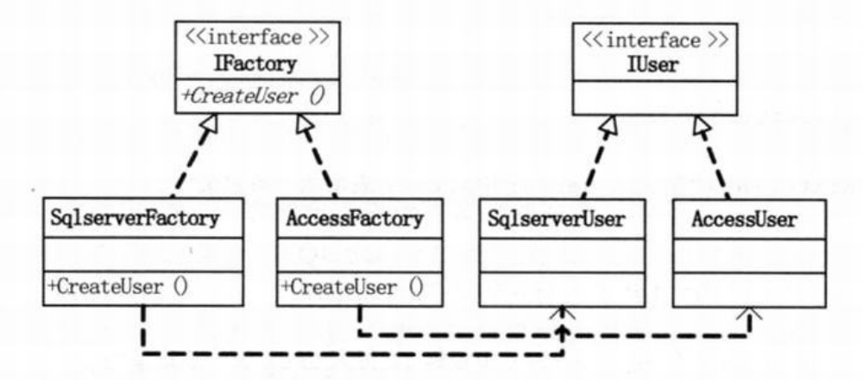

Slide 9
IUser接口，解除与具体数据库访问的耦合
interface IUser
{
void Insert(User user);
User GetUser(int id);
}

Slide 10
用于访问SqlServer的User
class SqlserverUser : IUser
{
public void Insert(User user)
{
Console.WriteLine("在Sqlserver中给User表增加一条记录");
}
public User GetUser(int id)
{
Console.WriteLine("在Sqlserver中根据ID得到User表一条记录");
return null;
}
}

Slide 11
用于访问Access的User
class AccessUser : IUser
{
public void Insert(User user)
{
Console.WriteLine("在Access中给User表增加一条记录");
}
public User GetUser(int id)
{
Console.WriteLine("在Access中根据ID得到User表一条记录");
return null;
}
}

Slide 12
定义一个创建访问User表对象的工厂接口
interface IFactory
{
IUser CreateUser();
}

Slide 13
实例化SqlserverUser
class SqlServerFactory : IFactory
{
public IUser CreateUser()
{
return new SqlserverUser();
}
}

Slide 14
实例化AccessUser
class AccessFactory : IFactory
{
public IUser CreateUser()
{
return new AccessUser();
}
}

Slide 15
客户端
若要改成SqlServer数据库，只须改此处
static void Main(string[] args)
{
User user = new User();
IFactory factory = new AccessFactory();
IUser iu = factory.CreateUser();
iu.Insert(user);
iu.GetUser(1);
Console.Read();
}

Slide 16
考虑另一个问题，数据库里除了有User表之外，可能还有其他表，比方说Department等。
class Department
{
private int _id;
public int ID
{
get { return _id; }
set { _id = value; }
}
private string _deptName;
public string DeptName
{
get { return _deptName; }
set { _deptName = value; }
}
}

Slide 17
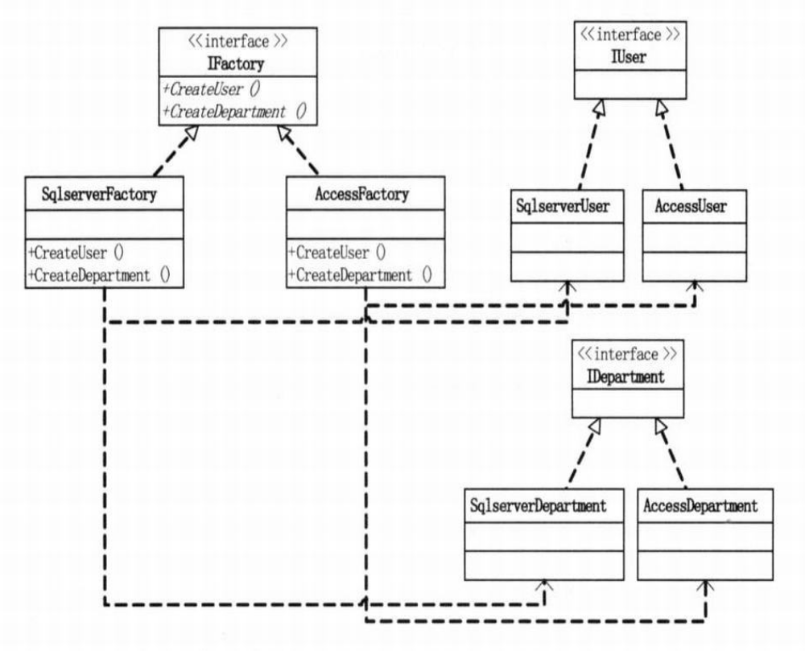

Slide 18
用于客户端访问，解除与具体数据库访问的耦合
interface IDepartment
{
void Insert(Department department);
Department GetDepartment(int id);
}

Slide 19
用于访问SqlServer的Department
class SqlserverDepartment : IDepartment
{
public void Insert(Department department)
{
Console.WriteLine("在Sqlserver中给Department表增加一条记录");
}
public Department GetDepartment(int id)
{
Console.WriteLine("在Sqlserver中根据ID得到Department表一条记录");
return null;
}
}

Slide 20
用于访问Access的Department
class AccessDepartment : IDepartment
{
public void Insert(Department department)
{
Console.WriteLine("在Access中给Department表增加一条记录");
}
public Department GetDepartment(int id)
{
Console.WriteLine("在Access中根据ID得到Department表一条记录");
return null;
}
}

Slide 21
interface IFactory
{
IUser CreateUser();
IDepartment CreateDepartment();
}

Slide 22
实例化SqlserverUser和SqlserverDepartment
class SqlServerFactory : IFactory
{
public IUser CreateUser()
{
return new SqlserverUser();
}
public IDepartment CreateDepartment()
{
return new SqlserverDepartment();
}
}

Slide 23
实例化AccessUser和AccessDepartment
class AccessFactory : IFactory
{
public IUser CreateUser()
{
return new AccessUser();
}
public IDepartment CreateDepartment()
{
return new AccessDepartment();
}
}

Slide 24
客户端
class Program
{
static void Main(string[] args)
{
User user = new User();
Department dept = new Department();
// IFactory factory = new SqlServerFactory();
IFactory factory = new AccessFactory();
IUser iu = factory.CreateUser();
iu.Insert(user);
iu.GetUser(1);
IDepartment id = factory.CreateDepartment();
id.Insert(dept);
id.GetDepartment(1);
Console.Read();
}
}

Slide 25
以上所使用的就是抽象工厂模式。
抽象工厂模式是所有形态的工厂模式中最为抽象和最具一般性的一种形态。
定义：提供一个创建一系列相关或相互依赖对象的接口，而无需指定他们具体的类。

Slide 26
为了方便引进抽象工厂模式，引进一个新概念：产品族（Product Family）。所谓产品族，是指位于不同产品等级结构，功能相关联的产品组成的家族。如图：

Slide 27
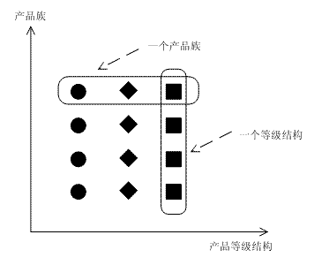
图中一共有四个产品族，分布于三个不同的产品等级结构中。
只要指明一个产品所处的产品族以及它所属的等级结构，
就可以唯一的确定这个产品。

Slide 28
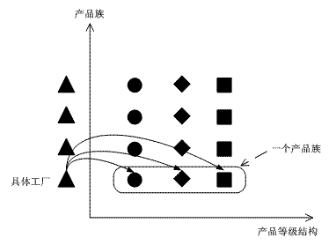
引进抽象工厂模式
所谓的抽象工厂是指一个工厂等级结构可以创建出分属于不同产品等级结构的一个产品族中的所有对象。如果用图来描述的话，如下图：

Slide 29
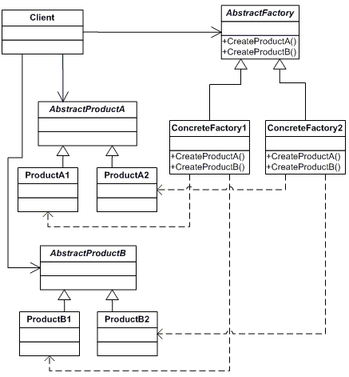
Abstract Factory模式的结构

Slide 30
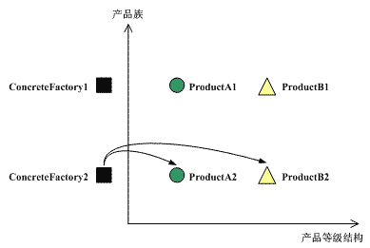
用产品族描述如下

Slide 31
抽象工厂（Abstract Factory）角色：担任这个角色的是工厂方法模式的核心，它是与应用系统商业逻辑无关的。
具体工厂（Concrete Factory）角色：这个角色直接在客户端的调用下创建产品的实例。这个角色含有选择合适的产品对象的逻辑，而这个逻辑是与应用系统的商业逻辑紧密相关的。

Slide 32
抽象产品（Abstract Product）角色：担任这个角色的类是工厂方法模式所创建的对象的父类，或它们共同拥有的接口。
具体产品（Concrete Product）角色：抽象工厂模式所创建的任何产品对象都是某一个具体产品类的实例。这是客户端最终需要的东西，其内部一定充满了应用系统的商业逻辑。

Slide 33
在什么情形下使用抽象工厂模式：
希望一个系统不应当依赖于产品类实例如何被创建、组合和表达的细节 时。
一个系统有多于一个的产品族，而系统只消费其中某一产品族

Slide 34
AbstractFactory模式和Factory模式的区别
AbstractFactory模式是为创建一组（有多类）相关或依赖的对象提供创建接口。
Factory模式是为一类对象提供创建接口

Slide 35
从“开放－封闭”原则谈优缺点
“开放－封闭”原则要求系统对扩展开放，对修改封闭。通过扩展达到增强其功能的目的。对于涉及到多个产品族与多个产品等级结构的系统，其功能增加包括两方面：
  增加产品族：Abstract Factory很好的支持了"开放－封闭"原则。
  增加新产品的等级结构：需要修改所有的工厂角色，没有很好支持“开放－封闭”原则。
综合起来，抽象工厂模式以一种倾斜的方式支持增加新的产品，它为新产品族的增加提供方便，而不能为新的产品等级结构的增加提供这样的方便。

Slide 36
本质
选择产品族的实现

Slide 37
用简单工厂来改进抽象工厂
去除IFactory、SqlserverFactory和AccessFactory三个工厂类，取而代之的是DataAccess类，用一个简单工厂模式来实现

Slide 38
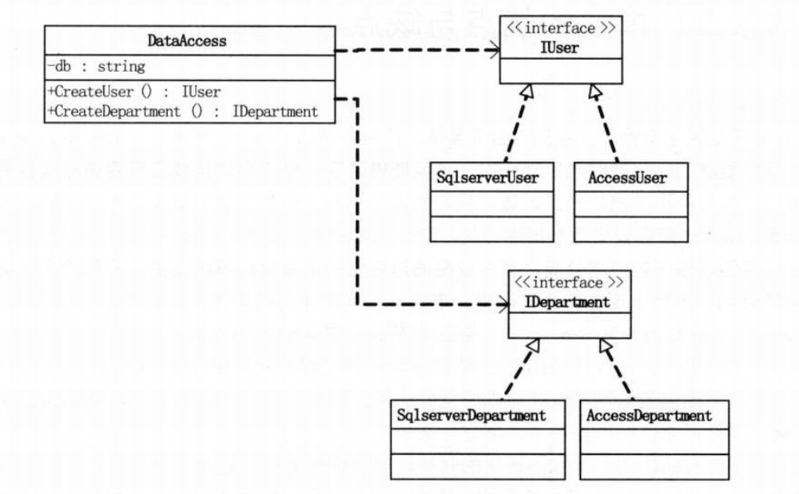
代码结构图

Slide 39
DataAccess类
class DataAccess
{
private static readonly string db = "Sqlserver";
// private static readonly string db = "Access";
public static IUser CreateUser()
{
IUser result = null;
switch (db)
{
case "Sqlserver":
result = new SqlserverUser();
break;
case "Access":
result = new AccessUser();
break;
}
return result;
}

Slide 40
public static IDepartment CreateDepartment()
{
IDepartment result = null;
switch (db)
{
case "Sqlserver":
result = new SqlserverDepartment();
break;
case "Access":
result = new AccessDepartment();
break;
}
return result;
}
}

Slide 41
客户端
class Program
{
static void Main(string[] args)
{
User user = new User();
Department dept = new Department();
IUser iu = DataAccess.CreateUser();
iu.Insert(user);
iu.GetUser(1);
IDepartment id = DataAccess.CreateDepartment();
id.Insert(dept);
id.GetDepartment(1);
Console.Read();
}
}
直接得到实际的数据库访问实例，而不存在任何依赖
客户端没有出现任何一个SQL SERVER或Access的字样，达到了解耦的目的

Slide 42
问题：
switch问题
若要增加Oracle数据库访问，修改量较大
  增加产品族：需要修改所有switch，没有很好支持"开放－封闭"原则。
  增加新产品的等级结构：较好的支持了"开放－封闭"原则

Slide 43
用反射+抽象工厂的数据访问程序
依赖注入(Dependency Injection)和控制反转(Inversion of Control)是同一个概念。具体含义是:
  当某个角色需要另一个角色的协助时，在传统的程序设计过程中，通常由调用者来创建被调用者的实例。
  在“依赖注入”里，创建被调用者的工作不再由调用者来完成，因此称为控制反转;创建被调用者实例的工作通常由Ioc容器来完成，然后注入调用者，因此也称为依赖注入。

Slide 44
用反射来实现依赖注入
Using System.Reflection
Assembly.Load(“程序集名称”).CreateInstance(“命名空间.类名称”)

Slide 45
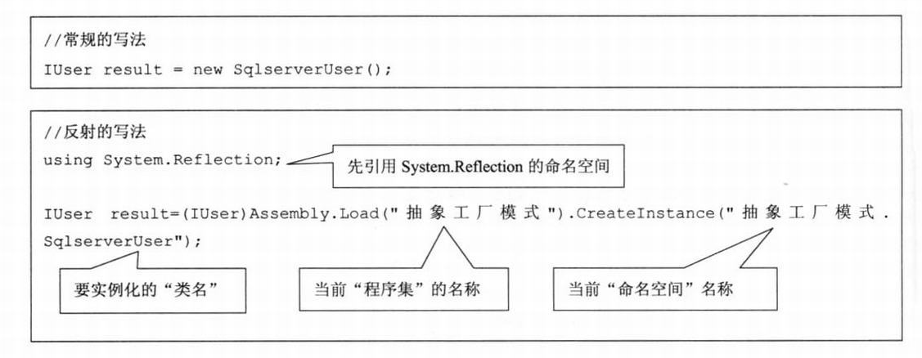
字符串可以用变量来处理

Slide 46
class DataAccess
{
private static readonly string AssemblyName = "抽象工厂模式";
private static readonly string db = "Sqlserver";
//private static readonly string db = "Access";
public static IUser CreateUser()
{
string className = AssemblyName + "." + db + "User";
return (IUser)Assembly.Load(AssemblyName).CreateInstance(className);
}
public static IDepartment CreateDepartment()
{
string className = AssemblyName + "." + db + "Department";
return (IDepartment)Assembly.Load(AssemblyName).CreateInstance(className);
}
}

Slide 47
再更改数据库时，还是需要去改程序。
采用反射+配置文件实现数据访问程序

Slide 48
App.config
<?xml version="1.0" encoding="utf-8" ?>
<configuration>
<appSettings>
<add key="DB" value="Sqlserver"/>
</appSettings>
</configuration>

Slide 49
class DataAccess
{
private static readonly string AssemblyName = "抽象工厂模式1";
private static readonly string db = ConfigurationManager.AppSettings["DB"];
public static IUser CreateUser()
{
string className = AssemblyName + "." + db + "User";
return (IUser)Assembly.Load(AssemblyName).CreateInstance(className);
}
……
}

Slide 50
JAVA中的反射
Java反射是Java被视为动态（或准动态）语言的一个关键性质。这个机制允许程序在运行时透过Reflection APIs取得任何一个已知名称的class的内部信息
Java反射相关的API在包java.lang.reflect中。

Slide 51
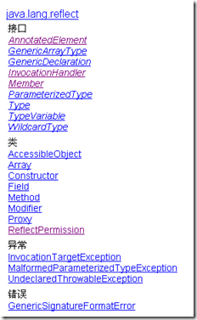
JDK 1.6.0的reflect包如下图：

Slide 52
常用类和接口
Member接口：可以获取有关类成员（域或者方法）后者构造函数的信息。
Array类：提供动态地生成和访问JAVA数组的方法
Constructor类：提供一个类的构造函数的信息以及访问类的构造函数的接口
Field类：提供一个类的域的信息以及访问类的域的接口
Method类：提供一个类的方法的信息以及访问类的方法的接口

Slide 53
例子
Package hello
Public class World{
//属性
private String name;
//无参构造
public World(){
}
//有参构造
public World(String name){
this.name = name;
}
//setter;getter;
public String getName(){
return name;
}
public void setName(String name){
this.name = name;
}
//公共方法
public void printName(){
System.out.println(name);
}
//公共方法2
public void printName(String name){
System.out.println(name);
}
}

Slide 54
反射构造方法：
String clazzName = “hello.World”;
//反射无参构造
Class clazz = Class.forName(clazzName);
Object tWorld = clazz.newInstance();
//反射有参构造
Class[] clazzArray = new Class[1];//反射参数的类型，有几个参数就定多长
Object[] objectArray = new Object[1];//反射参数内容。
Constractor tConstract = clazz.getConstructor(clazzArray);
Object tWorld1 = tConstract.newInstance(objectArry);

Slide 55
反射方法
Method m;
//反射有参数的方法
m = tWorld.getClass().getMethod(“printName”,clazzArray);
m.invoke(tWorld,objectArray);
//反射无参的方法
m = tWorld.getClass().getMethod(“printName”,null);
m.invoke(tWorld,null);
//如果方法中有返回值
m = tWorld.getClass().getMethod(“printName”,null);
String str = (String) m.invoke(tWorld,null);

